Slide 1
Mitoosi, meioosi ja solunjakautuminen

Slide 2
Kpl 8: Mitoosi: solunjakautuminen

Slide 3
Solun jakautuminen jaetaan kahteen luokkaan: - mitoosi (tavallinen solunjakautuminen) - meioosi (sukusolujen jakautuminen) Minkä vuoksi solut sitten jakautuvat?
Jotta solut voisivat lisääntyä, jotta eliöt voisivat lisääntyä.
Notes:
Kokeessa vastataan tähän kysymykseen

Slide 4
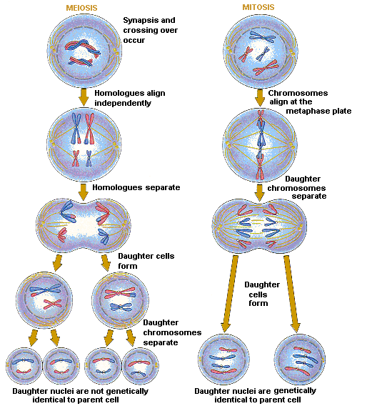

Slide 5
Kpl 8: Ennen solunjakautumista, DNA kahdentuu
= INTERFAASI, välivaihe
DNA:n kahdentuminen = replikaatio

Slide 6
Mitoosi
Tapahtuu somaattisissa soluissa
= muissa kuin sukusoluissa, esim. sormen solut
Solun kahtiajakautuminen viiden vaiheen kautta
DNA:n kahdentaminen uusiin soluihin.

Slide 7
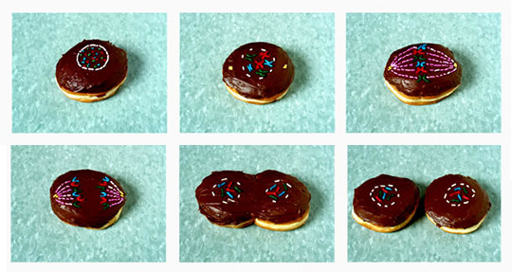
interfaasi
1. profaasi
2. metafaasi
3. anafaasi
4. telofaasi
5. sytokineesi

Slide 8
Mitoosi
1. Profaasi (esivaihe)
tumakotelon hajoaminen
sentriolien siirtyminen solun päihin ja tumasukkulan muodostuminen
kahdentuneiden kromosomien tiivistyminen

Slide 9
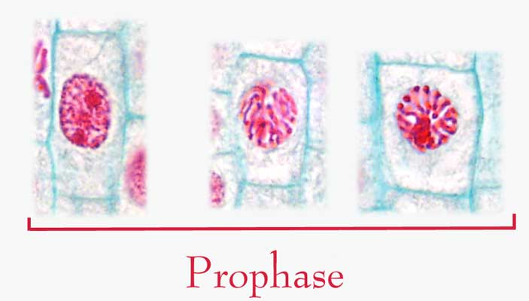
1. Profaasi
Profaasi sipulin soluissa

Slide 10
Mitoosi
2. Metafaasi (keskivaihe)
Kahdentuneet kromosomit solun keski- / jakotasossa
Sukkularihmat kiinnittyvät kromosomeihin.
3. Anafaasi (jälkivaihe)
Sukkularihmat vetävät sisarkromatidit solun päihin.

Slide 11
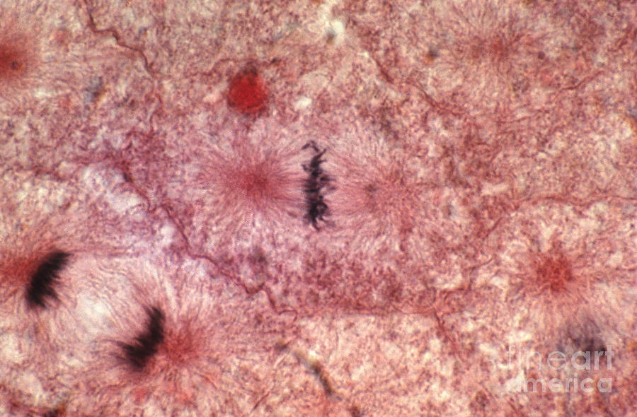
2. Metafaasi
3. Anafaasi
2.
3.

Slide 12
Mitoosi
4. Telofaasi (loppuvaihe, kreikkaa: thelos = loppu)
Tumakotelot muodostuvat, ja kromosomien kierteisyys purkautuu.
5. Sytokineesi
Solut kuroutuvat erilleen.
Syntyy kaksi tytärsolua (2n).

Slide 13
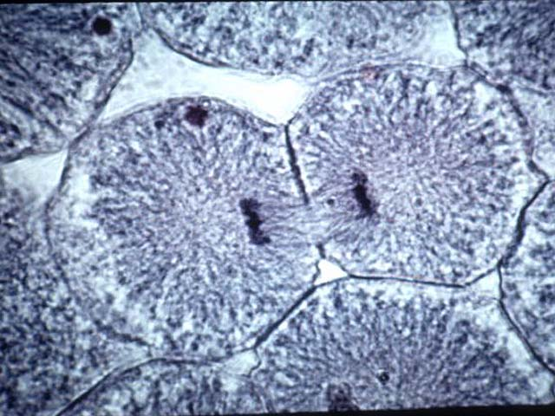
4. Telofaasi
5. Sytokineesi

Slide 14
Kpl 9: Meioosi: sukusolujen jakautuminen

Slide 15
Meioosi
Sukusolujen jakautuminen
Synnyttää siittiöitä ja munasoluja
Ihmisellä sukusolut ovat kromosomistoltaan yksinkertaisia = vain yksi peruskromosomisto, ei kromosomipareja = 1n eli n = haploidinen solu
(Jos kromosomisto olisi 2n (kaksi peruskromosomistoa, vastinkromosomiparit), yhtyessään siittiö ja munasolu tuottaisivat yksilön, jolla on 4n. Tämä ei ole ihminen!!)

Slide 16
Meioosi (solunjakautuminen sukusoluilla)
Tarkoitus:
1. puolittaa kromosomiluku
2. valmistaa haploidisia sukusoluja, jotka yhtyessään..
3. .. toisen haploidisen sukusolun kanssa muodostavat
uuden diploidisen yksilön: n + n = 2 n

Slide 17
Meioosi koostuu…
Kahdesta solunjakautumisen vaiheesta:
1. VÄHENNYSJAKAUTUMINEN
2. TASAUSJAKAUTUMINEN
1. VÄHENNYSJAKAUTUMINEN puolittaa kromosomiluvun.
2. TASAUSJAKAUTUMINEN jakaa kahdentuneen dna:n tytärsoluihin (=mitoosi)

Slide 18
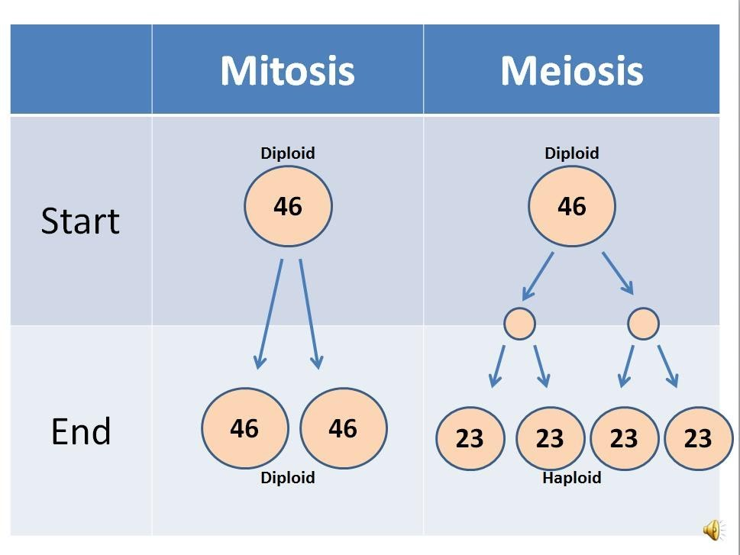
Tässä eri mitoosin ja meioosin välillä:

Slide 19
Meioosin vaiheet
VÄHENNYSJAKAUTUMINEN
TASAUSJAKAUTUMINEN
1. Profaasi (esivaihe)
kromosomiparit rinnakkain, crossing over
2. Metafaasi (keskivaihe)
3. Anafaasi (jälkivaihe)
vastinkromosomit vedetään erilleen
4. Telofaasi (loppuvaihe)
Tuloksena on kaksi haploidista (n) solua.
mitoottinen solunjakautuminen
kahdentuneet dna:t tytärsoluihin

Slide 20
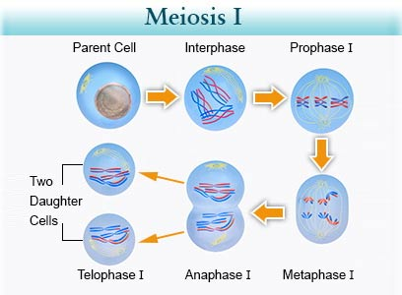
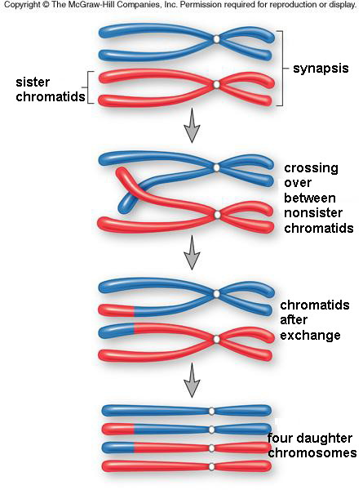
CROSSING OVER (s. 99):
Kiasmat vastinkromosomien välillä
> perintöaineksen vaihtuminen kromosomien kesken: rekombinaatio

Slide 21
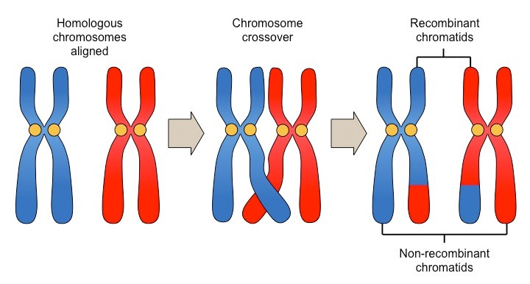

Slide 22
Meioosin vaiheet
1. Profaasi (esivaihe)
kromosomiparit rinnakkain, crossing over
2. Metafaasi (keskivaihe)
3. Anafaasi (jälkivaihe)
vastinkromosomit vedetään erilleen
4. Telofaasi (loppuvaihe)
Tuloksena on kaksi haploidista (n) solua.

Slide 23
Meioosi
I VÄHENNYSJAKAUTUMINEN
1. Profaasi (esivaihe)
tumakotelon hajoaminen
sentriolien ja tumasukkulan toiminta
kahdentuneiden kromosomien tiivistyminen
vastinkromosomien konjugoituminen (> rekombinaatio)
CROSSING OVER, kiasmat
geenialleelien ”vaihtuminen” vastinkromosomien kesken

Slide 24
Meioosi
II TASAUSJAKAUTUMINEN
mitoottinen solunjakautuminen
kahdentuneet DNA:t siirtyvät tytärsoluihin
Syntyy neljä sukusolua, joiden kromosomisto on n ja joiden perimässä on rekombinaatiota.
Spermato- ja oogeneesi

Slide 26
Kuvien lähteet
www.itsokaytobesmart.com
http://botit.botany.wisc.edu/botany_130/mitosis/Allium/Prophase.html
http://fineartamerica.com/featured/whitefish-cells-in-metaphase-lm-eric-v-grave.html
http://www.pdcfaculty.org/science1/biology-labmanual/lab7mitmei/mitosismeiosis.htm
http://tamannayebaran.blogfa.com/
http://www.buzzle.com/articles/different-stages-in-the-process-of-meiosis.html

